Slide 1




Solución a la pobreza, violencia, educación, salud y otros retos
Por el Dr. Rodolfo Luthe, Ph. D.

Slide 2



Todos los retos de la sociedad tienen solución
La pobreza, violencia, educación, salud y otros retos, de una dimensión mundial, tienen solución. La solución la proporcionan las empresas dirigidas por líderes que se distinguen por su responsabilidad social.

Slide 3
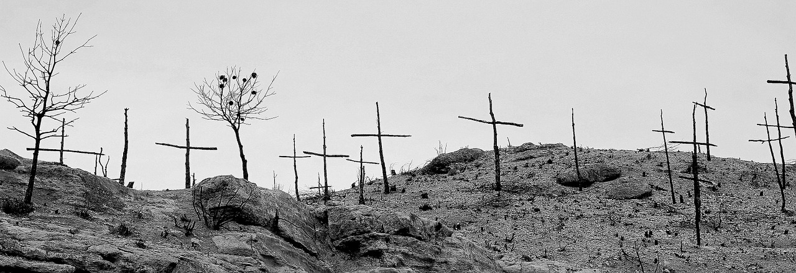
La solución la proporciona el líder de empresa responsable socialmente
La solución está en los líderes de empresa que tienen un pensamiento: Esto no lo quiero en mi país.

Slide 4

El nuevo paradigma es la Empresa del Siglo XXI
Estos son los líderes que se necesitan en el proyecto: La Empresa del siglo XXI, que es un nuevo paradigma desarrollado por la Fundación Consejo de Sabiduría.

Slide 5
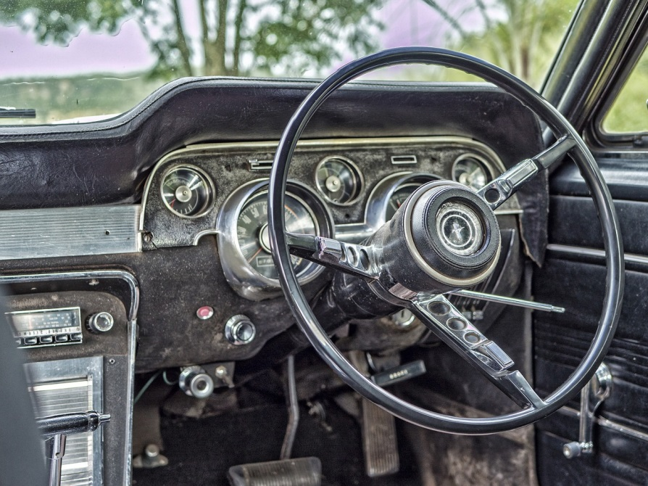
Un líder de empresa genera un nuevo paradigma en parques infantiles
La violencia en las calles y parques plantea una situación triste de dos niños, en EUA, que quieren jugar y se meten a un automóvil que tiene el motor funcionando, muriendo intoxicados los dos.

Slide 6
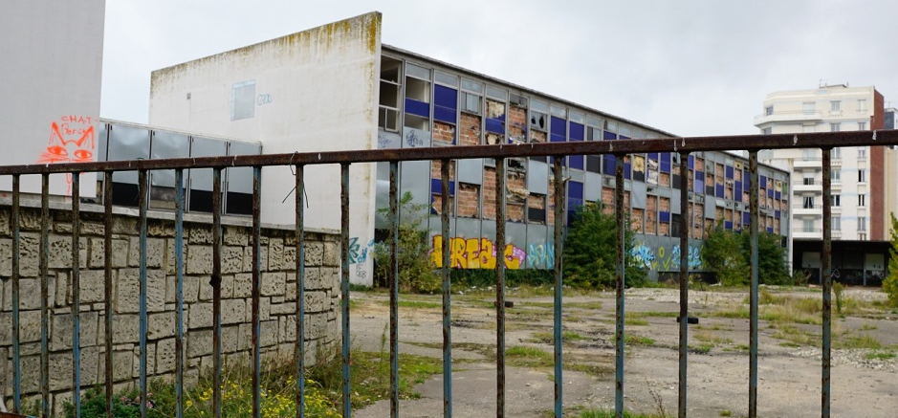
Un líder de empresa concluye: Esto no lo quiero en mi país
Un líder de empresa, Darell Hammond, con gran responsabilidad social decide que esto no lo quiere en su país. Sabe que la empresa resuelve mejor esta situación que el gobierno con parques que son basureros, para drogadictos.

Slide 7
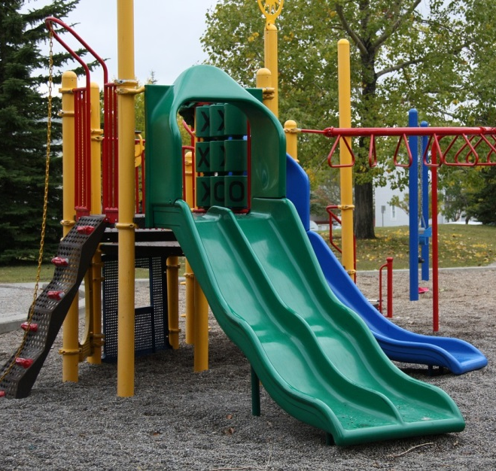
Un líder de empresa construye los nuevos parques infantiles
Como líder de empresa Darell Hammond tiene la habilidad para trabajar en equipo organizando a otros empresarios, organizaciones, gobierno, familias y sociedad en general. En 25 años abarca, prácticamente, a todo su país.

Slide 8
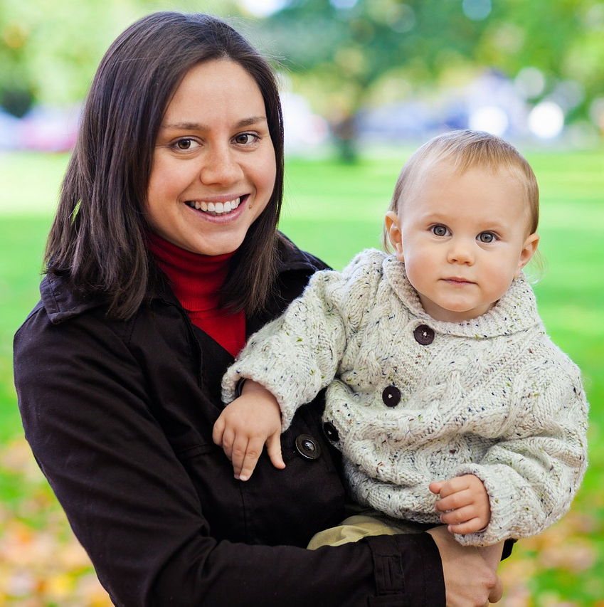
El éxito de los parques infantiles se debe a las mamás
Su conclusión, después de 25 años es: Si las mamás supieran de lo que son capaces todos los problemas se resolverían. La solución se puede desarrollar en cualquier parte del mundo, con empresarios con esta responsabilidad social.

Slide 9

Las soluciones son el tema del Primer Congreso Internacional
El tema del Congreso es: Queremos vivir en un país de primer mundo, con calidad de vida digna para todos.

Slide 10
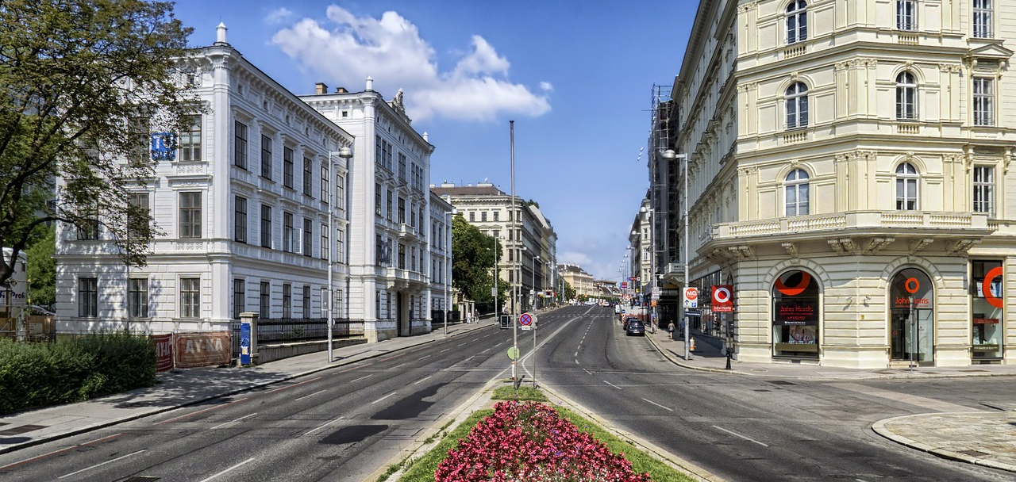
Todos queremos vivir en un país sustentable
La aspiración de todo ser humano es la de participar en un país sustentable, que cuide a la persona, al medio ambiente y sea rentable.

Slide 11

El país es sustentable sólo si las empresas son sustentables
La única manera de vivir en un país sustentable es si todas sus organizaciones son sustentables, especialmente las empresas generadoras de riqueza.

